Slide 1

C#과 XML파일을 활용한
C#과XML파일을 활용한
주차관리 프로그램
주차관리 프로그램
Copyrightⓒ. Saebyeol Yu. All Rights Reserved.

Slide 2
Contents
001
프로그램의 목표
002
프로그램 흐름
003
프로그램 분석

Slide 3




1
프로그램의 목표
한눈에 알아볼 수 있는 UI&UX로 높은 가시성을 제공합니다
주차 및 출차 시각을 함께 확인할 수 있어 정확합니다
빈공간을 미리 확인할 수 있어 시간단축에 도움이 됩니다
Copyrightⓒ. Saebyeol Yu. All Rights Reserved.

Slide 4
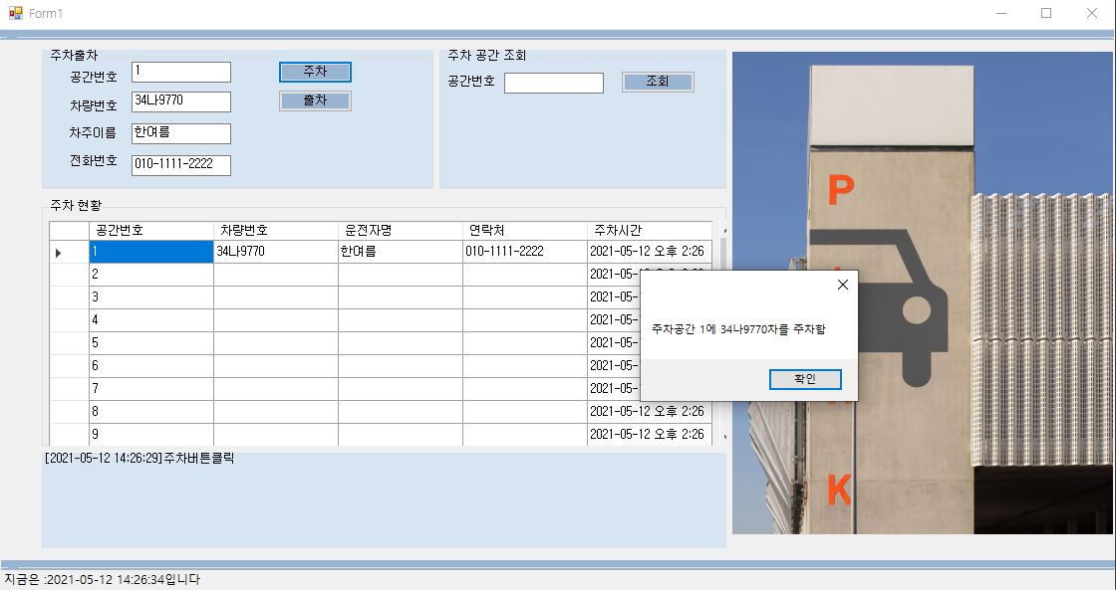
2
프로그램 흐름
1번(주차출차)에 내용을 입력 후 주차버튼을 클릭하면 자동으로 해당 내용이
2번(주차현황)에 입력되고
3번의 메시지박스가 뜨게 됩니다.
주차버튼을 클릭하면 4번칸에 클릭한 시간과 어떤 행위를 했는지 기록이 남게 됩니다.
1
2
3
Copyrightⓒ. Saebyeol Yu. All Rights Reserved.

Slide 5
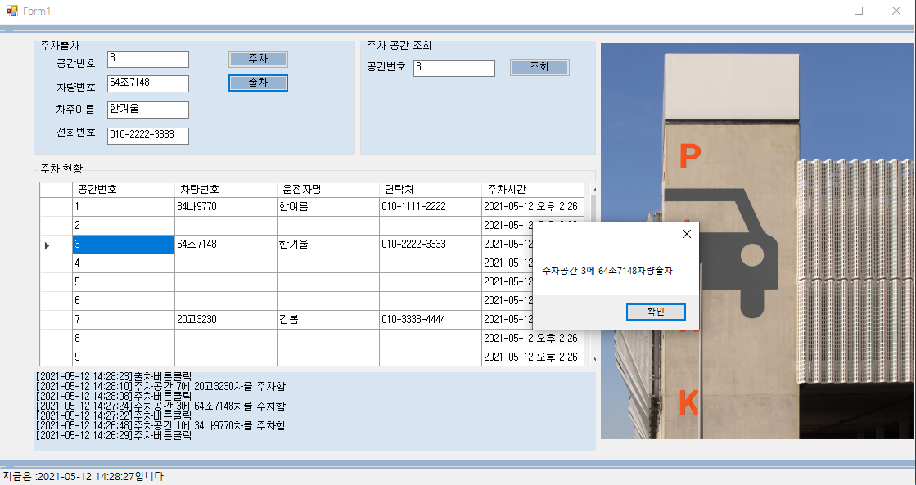
2
프로그램 흐름
1번(주차현황)의 해당되는 행을 클릭하면 그 내용이 2번(주차출차)에 입력되고 출차 버튼을 클릭하면 출차되었다는 3번 메시지박스가 뜨게 됩니다.
출차버튼을 클릭하면 4번칸에 클릭한 시간과 어떤 행위를 했는지 기록이 남게 됩니다.
2
3
1
4
Copyrightⓒ. Saebyeol Yu. All Rights Reserved.

Slide 6
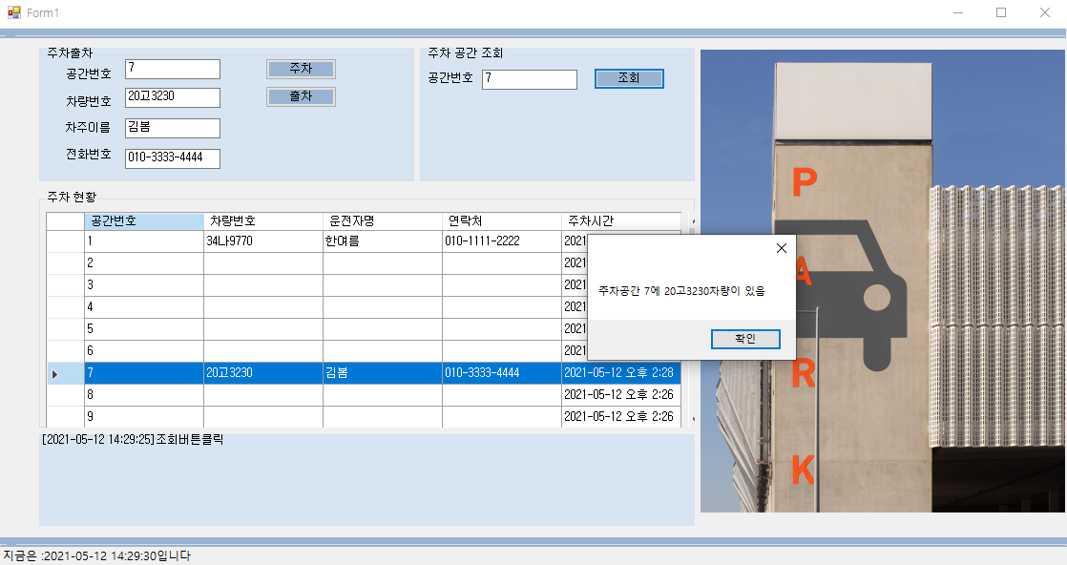
2
프로그램 흐름
1번(주차공간조회)에서 원하는 공간 번호를 입력하거나 2번(주차현황)에서 해당 행을 클릭하고 조회 버튼을 클릭했을 때
차량이 있는 경우에는 차량이 있다는 3번의 메시지박스가 뜨게됩니다.
1
1
3
2
Copyrightⓒ. Saebyeol Yu. All Rights Reserved.

Slide 7
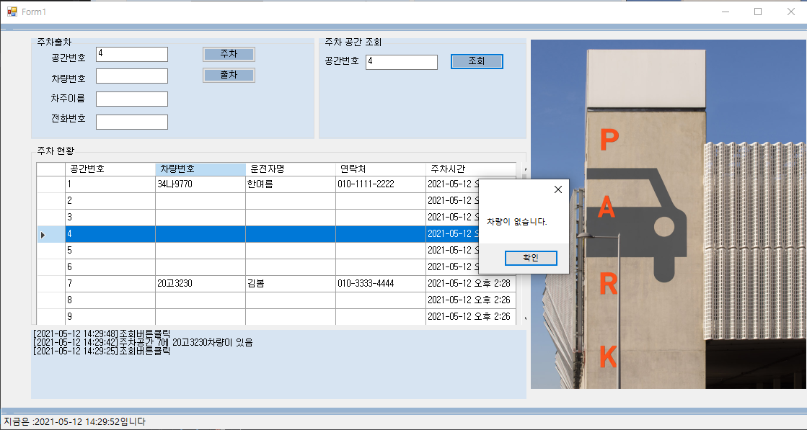
2
프로그램 흐름
1번(주차공간조회)에서 원하는 공간 번호를 입력하거나 2번(주차현황)에서 해당 행을 클릭하고 조회 버튼을 클릭했을 때
차량이 없는 경우에는 비어있다는 내용의 3번 메시지박스가 뜨게 됩니다.
1
3
2
Copyrightⓒ. Saebyeol Yu. All Rights Reserved.

Slide 8
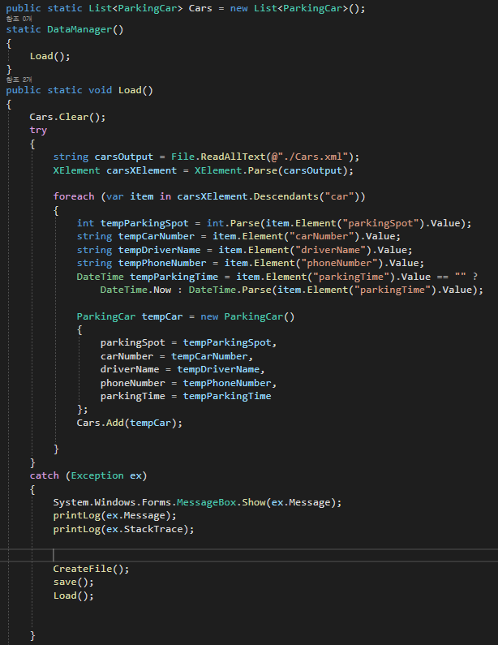
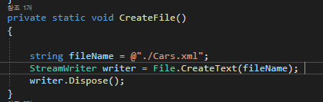
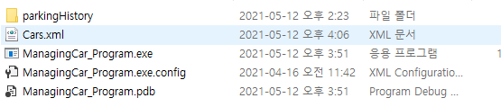
3
프로그램 분석
같은 실행 파일에 xml형식의 파일이 있는지 확인한 후, 존재하면 Xelement타입의 데이터로 변환하여 tempcar 에 넣습니다.
만약 xml형식의 파일이 존재하지 않는다면 CreateFile메소드를 통해 xml형식의 파일을 생성하고 저장합니다.
Copyrightⓒ. Saebyeol Yu. All Rights Reserved.

Slide 9
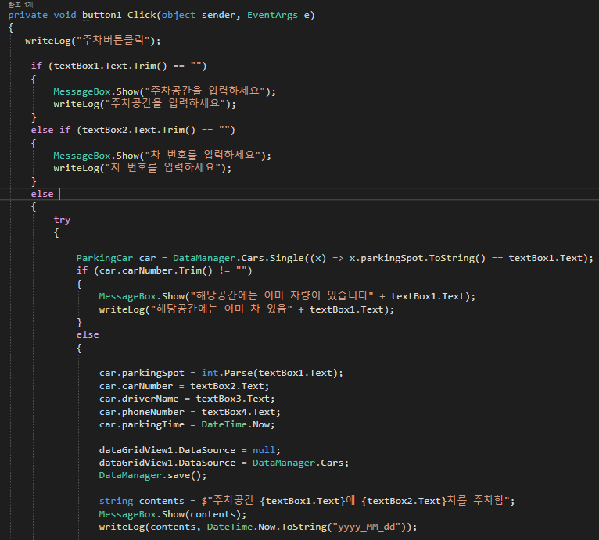
3
프로그램 분석
정보를 입력하고 주차 버튼을 클릭했을때 조건문에 의해DataManager.Cars의 각 요소와 비교해 이미 차량이 존재하면 차량이 존재한다는 메시지박스를 띄우고, 그렇지 않으면 입력된 값들과 시각을 함께 그리드뷰 데이터소스로 넣어줍니다.
Copyrightⓒ. Saebyeol Yu. All Rights Reserved.

Slide 10
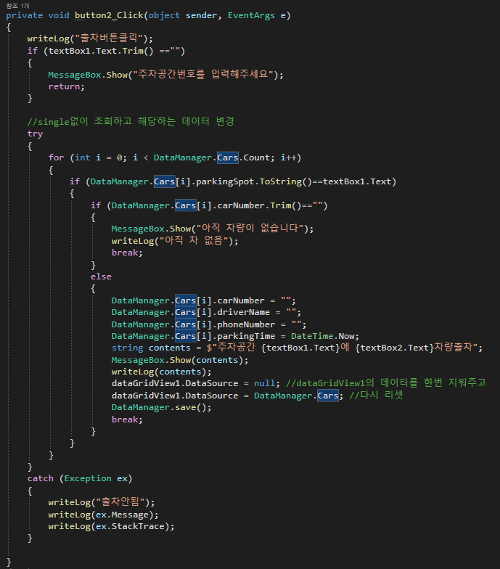
3
프로그램 분석
출차 버튼을 클릭했을 때 반복문과 조건문을 통해 비교 후 빈 공간이면 차량이 없다는 메시지박스를 띄우고, 차량이 있는 경우 DataManager.Cars에 입력되었던 값들을 모두 비워줍니다.
주차 버튼과 동일하게 try-catch문을 통해 에러가 발생할 경우 어디에서 발생했는지 알려주는 로그를 남겨줍니다.
Copyrightⓒ. Saebyeol Yu. All Rights Reserved.

Slide 11
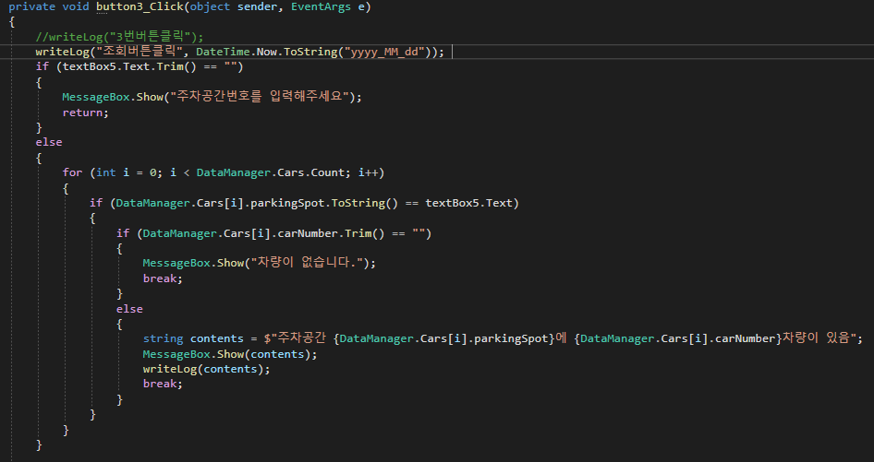
3
프로그램 분석
Trim함수를 통해 텍스트박스가 공백일 경우 조회 버튼을 클릭했을 때 주차 공간 번호를 입력해달라는 메시지박스를 띄우고, if-else문으로 입력된 공간 번호를 비교해 DataManager.Cars의 차량번호 값이 존재하면 어떤 차량이 있는지 알려주고 비어있는 경우 차량이 없다는 메시지박스를 띄웁니다.
Copyrightⓒ. Saebyeol Yu. All Rights Reserved.

Slide 12
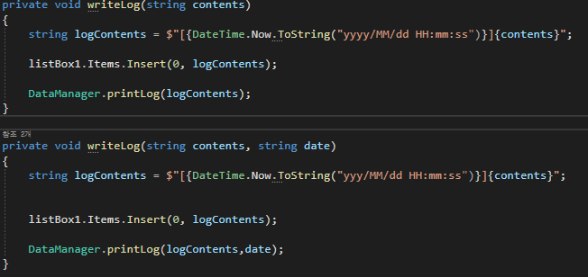
3
프로그램 분석
기록을 남겨주는 Writelog 메소드를 통해 어떤 행위를 했는지 확인할 수 있습니다.
최신 로그가 가장 위에 배치될 수 있도록 0번째 인덱스에 항상 그 값을 넣도록 설정하였습니다.
또한 오버로딩을 활용하여 용도별로 메소드를 분리하였습니다.
Copyrightⓒ. Saebyeol Yu. All Rights Reserved.

Slide 13
감사합니다!
Copyrightⓒ. Saebyeol Yu. All Rights Reserved.

Slide 14

C#과 MSSQL을 활용한
C#과MSSQL을 활용한
의류 및 거래처 관리
프로그램
의류 및 거래처 관리
프로그램
Copyrightⓒ. Saebyeol Yu. All Rights Reserved.

Slide 15
Contents
001
프로그램의 목표
002
프로그램 흐름
003
프로그램 분석

Slide 16


1
프로그램의 목표
한눈에 알아볼 수 있는 UI&UX로 높은 가시성을 제공합니다
재고관리나 거래처 관리와 같은 중요한 정보들을 데이터베이스에 담아 쉽게 관리할 수 있습니다
주문건에 대해 일일이 정보를 입력하지 않아도 되어 편리합니다
Copyrightⓒ. Saebyeol Yu. All Rights Reserved.

Slide 17
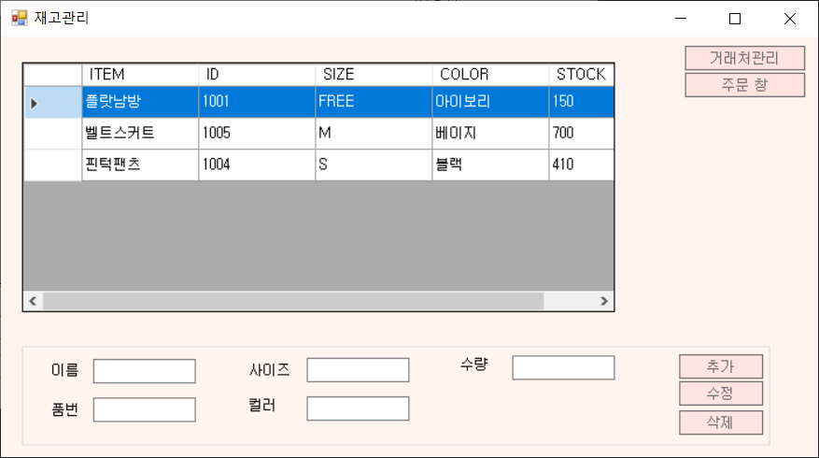
3
프로그램 분석
3
최초 진입창은 재고관리 창이며, 1번에서 거래처관리 창과 주문관리 창으로 진입할 수 있습니다.
2번에서 입력한 내용이 3번 그리드뷰에 보여집니다.
1
2
Copyrightⓒ. Saebyeol Yu. All Rights Reserved.

Slide 18
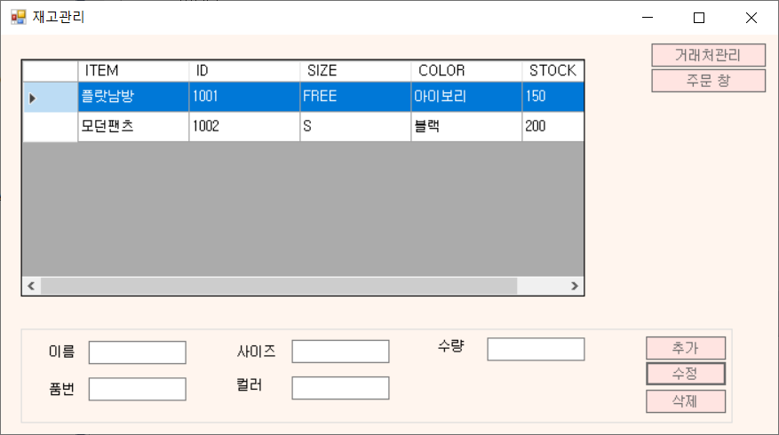

2
프로그램 흐름
재고관리 창
1번에서 입력한 내용이 2번창에 보이게 되며 DB테이블(3번)에 입력됩니다. 수정 및 삭제를 원하는 행을 클릭 후 해당 버튼을 클릭하면 위와같이 내용이 추가(입력,삭제)되었다는 메시지박스와 함께 변경되어 반영됩니다.
2
1
3
Copyrightⓒ. Saebyeol Yu. All Rights Reserved.

Slide 19
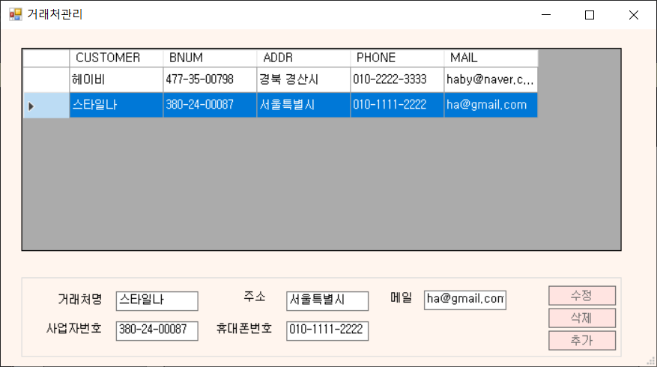

2
프로그램 흐름
거래처관리 창
1번에서 내용을 입력하여 추가 및 수정을 한 후 해당 버튼을 클릭하면 그 내용이 2번 그리드뷰에 반영됩니다.
삭제할 행을 클릭 후 삭제버튼을 클릭하면 그리드뷰의 내용이 삭제되며 DB테이블(3번)에도 반영됩니다.
2
1
3
Copyrightⓒ. Saebyeol Yu. All Rights Reserved.

Slide 20
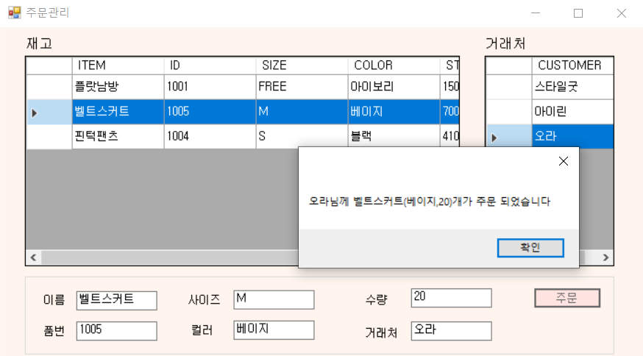
3
프로그램 분석
주문관리 창
재고 그리드뷰(1번)에서 원하는 행을 클릭하면 선택 된 정보가 3번에 입력되고, 원하는 수량으로 입력합니다. 거래처 그리드뷰(2번)에서 원하는 거래처를 선택한 후 주문버튼을 클릭하면 주문되었다는 메시지박스가 뜨게 됩니다.
1
2
3
Copyrightⓒ. Saebyeol Yu. All Rights Reserved.

Slide 21
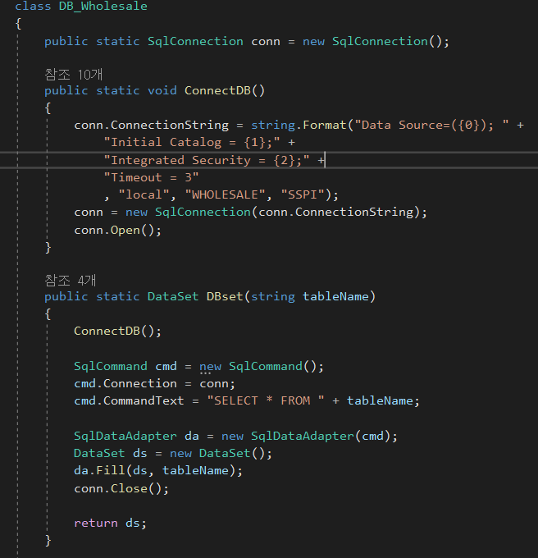
3
프로그램 분석
SqlConnection을 통해MSSQL을 연결시 사용할 객체 (conn)를 선언하고 ConnectDB메소드를 통해 MSSQL과 프로그램을 연동합니다.
WHOLESALE이름의 데이터베이스와 연결되며, 쿼리문을 이용해 테이블을 불러오는 DBset메소드를 사용합니다.
Copyrightⓒ. Saebyeol Yu. All Rights Reserved.

Slide 22
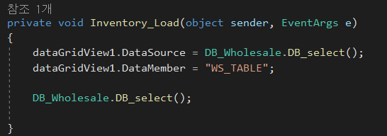
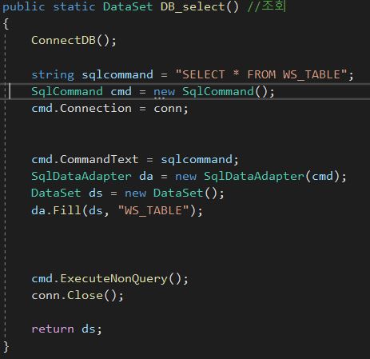
3
프로그램 분석
Inventory폼(재고관리)이 실행되면 DB_select메소드를 호출해 데이터 그리드뷰에 테이블의 정보가 보여지며, 이는 Customers폼(거래처관리)에서도 똑같은 방식이 적용됩니다.
Copyrightⓒ. Saebyeol Yu. All Rights Reserved.

Slide 23
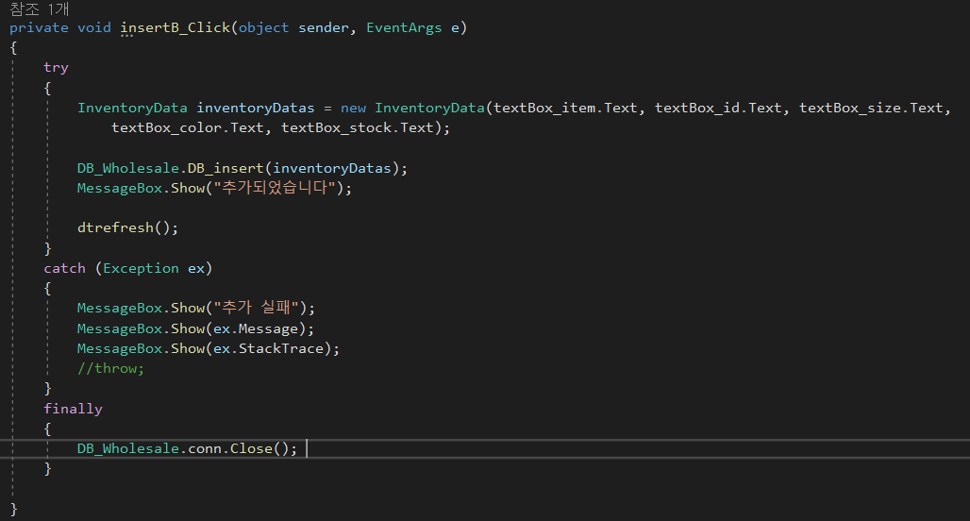
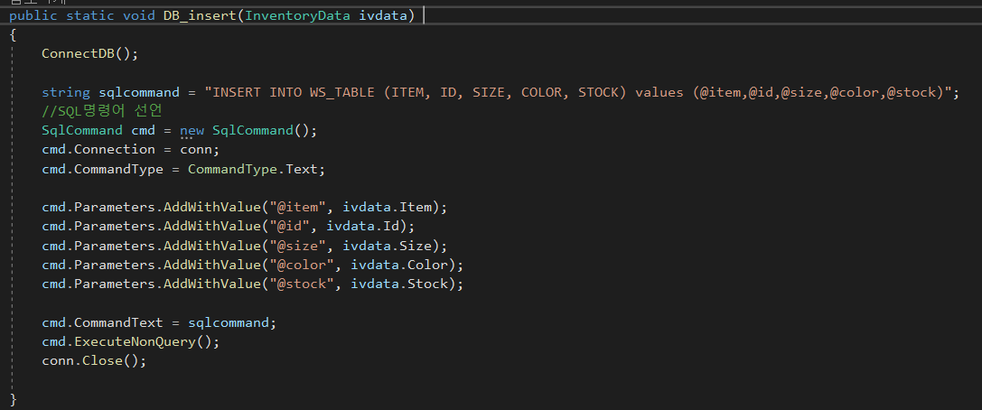
3
프로그램 분석
Inventory폼(재고관리)에서 내용을 추가할 경우 insert버튼을 클릭했을 때 텍스트박스에 입력된 내용들을 가지고 INSERT쿼리문을 수행하는 DB_insert메소드를 호출합니다.
오류가 날 경우 try_catch문을 통해 어디서 오류가 발생 했는지와 실패를 알리는 메시지박스를 띄웁니다.
Copyrightⓒ. Saebyeol Yu. All Rights Reserved.

Slide 24
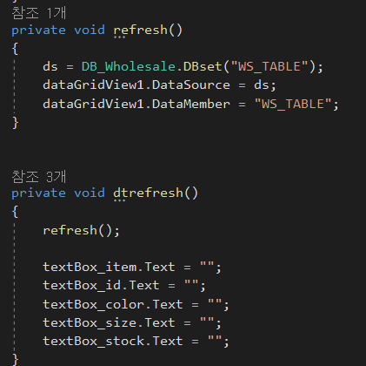
3
프로그램 분석
내용을 입력하고 추가버튼을 클릭한 후 정상적으로 실행이 되거나 또는 그렇지 않더라도 계속해서 데이터베이스와 연결되도록 데이터베이스와의 연동을 닫는 예외처리(finally)를 수행합니다.
입력, 수정, 삭제 한 후 변경된 내용을 즉각 반영하고 텍스트박스를 비워주기 위해 dtrefresh메소드를
사용합니다.
Copyrightⓒ. Saebyeol Yu. All Rights Reserved.

Slide 25
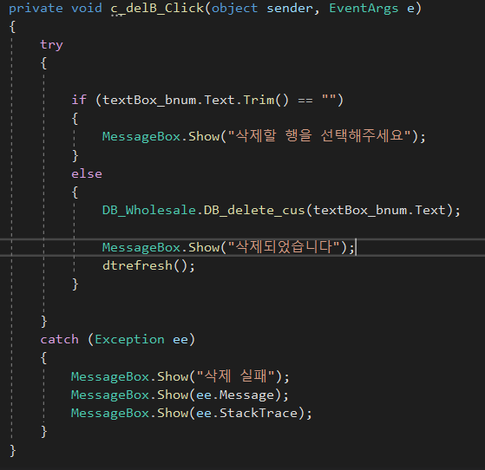
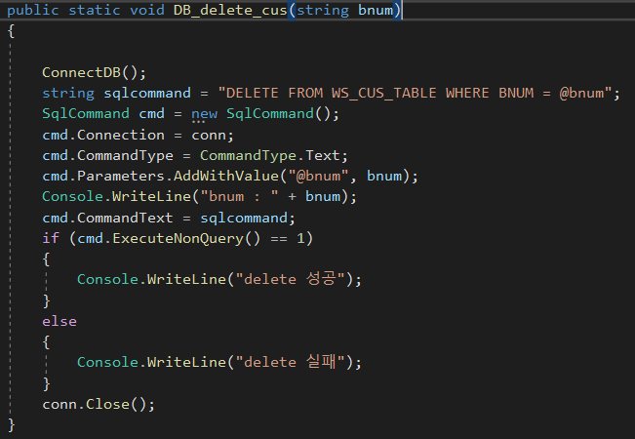
3
프로그램 분석
거래처관리 폼에서 선택된 행이 없이 삭제 버튼을 클릭하면 trim함수를 통해 공백인 경우 삭제할 행을 선택해달라는 메시지박스를 띄우고 행이 선택되었다면 사업자번호(bnum)을 매개변수로 하여 해당 행을 삭제합니다.
재고관리 폼에서는 상품번호(id)를 매개변수로 하여 해당 행을 삭제합니다.
Copyrightⓒ. Saebyeol Yu. All Rights Reserved.

Slide 26
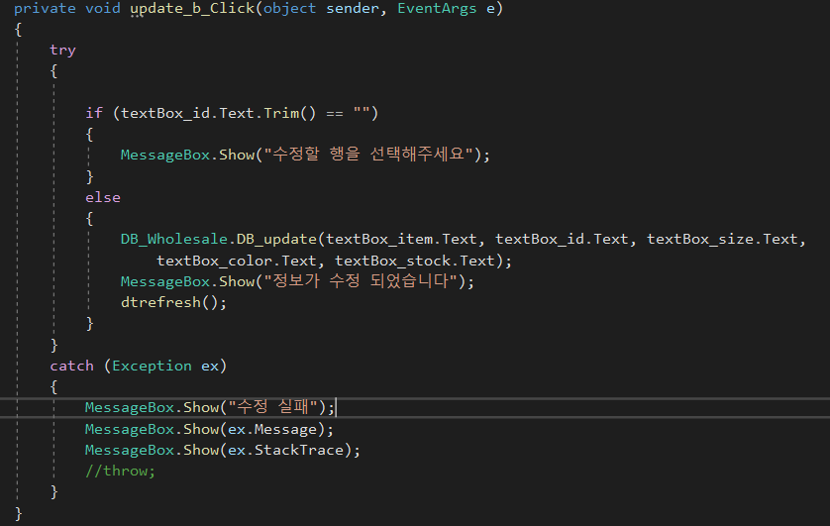
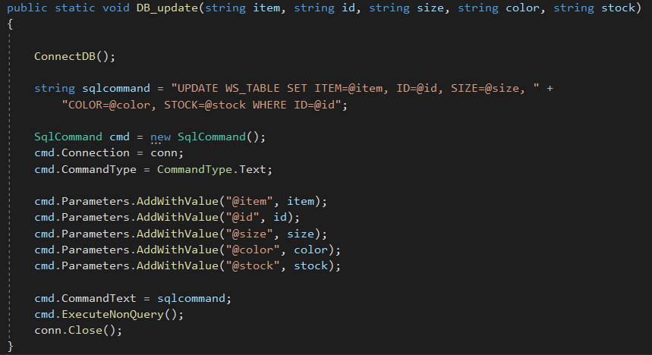
3
프로그램 분석
내용을 수정 할 경우 텍스트박스에 입력된 내용을 가지고 DB에 저장합니다.
재고관리 폼에서는 상품번호(id)를 기준으로, 거래처관리 폼에서는 사업자번호(bnum)을 기준으로 각 속성에 있는 정보와 대응하여 텍스트박스에 입력된 값으로 정보를 반영합니다.
Copyrightⓒ. Saebyeol Yu. All Rights Reserved.

Slide 27
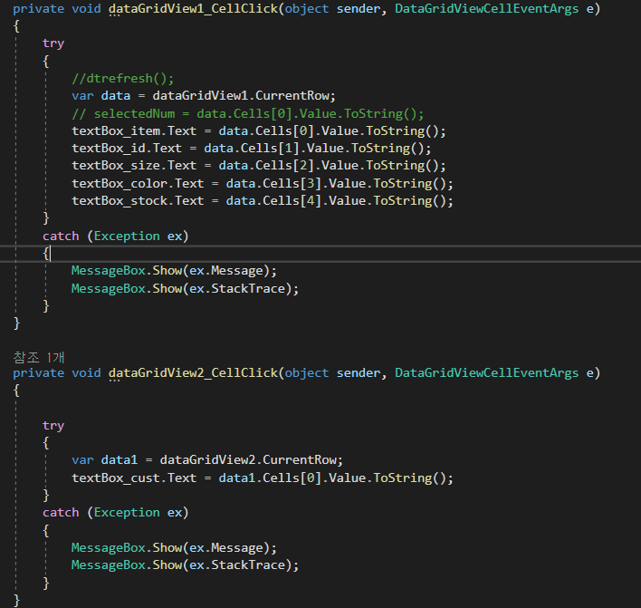
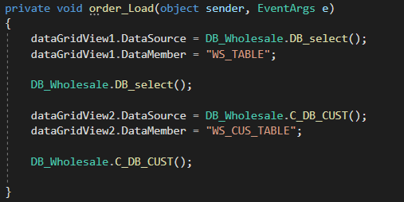
3
프로그램 분석
주문관리 창 에서는 재고관리 테이블(WS_TABLE)과 거래처관리 테이블(WS_CUS_TABLE)이 다 필요하기 때문에 폼이 시작될 때 그리드뷰에 함께 보여지도록 호출합니다.
선택된 행이 인덱스번호에 따라 텍스트박스에 입력되도록 하고, 거래처 그리드뷰에서는 간단히 거래처 이름 속성의 데이터만 보여지도록 하는 C_DB_CUST메소드를 호출합니다.
Copyrightⓒ. Saebyeol Yu. All Rights Reserved.

Slide 28
감사합니다!
Copyrightⓒ. Saebyeol Yu. All Rights Reserved.

Slide 29

C#과 MSSQL을 활용한
C#과MSSQL을 활용한
헬스장 회원관리 프로그램
헬스장 회원관리 프로그램
Copyrightⓒ. Saebyeol Yu. All Rights Reserved.

Slide 30
Contents
001
프로그램의 목표
002
프로그램 흐름
003
프로그램 분석

Slide 31




1
프로그램의 목표
한눈에 알아볼 수 있는 UI&UX로 높은 가시성을 제공합니다
관리자폼과 회원폼을 분리하여 효율성을 높였습니다
다양한 상품을 회원이 직접 선택할 수 있도록
넓은 선택권을 제공합니다
락커 대여 현황을 직접 확인 및 선택할 수 있어 편리합니다
Copyrightⓒ. Saebyeol Yu. All Rights Reserved.

Slide 32
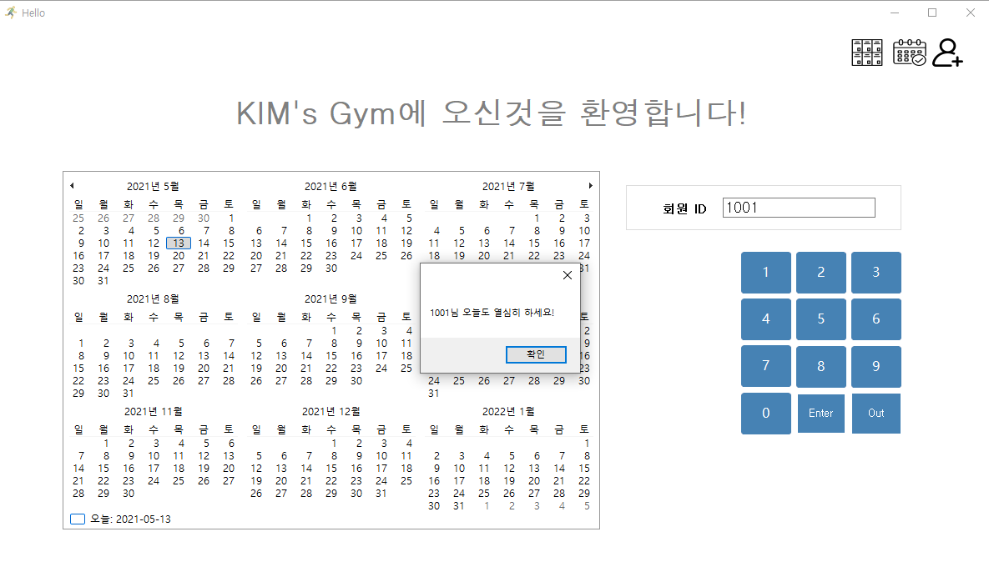
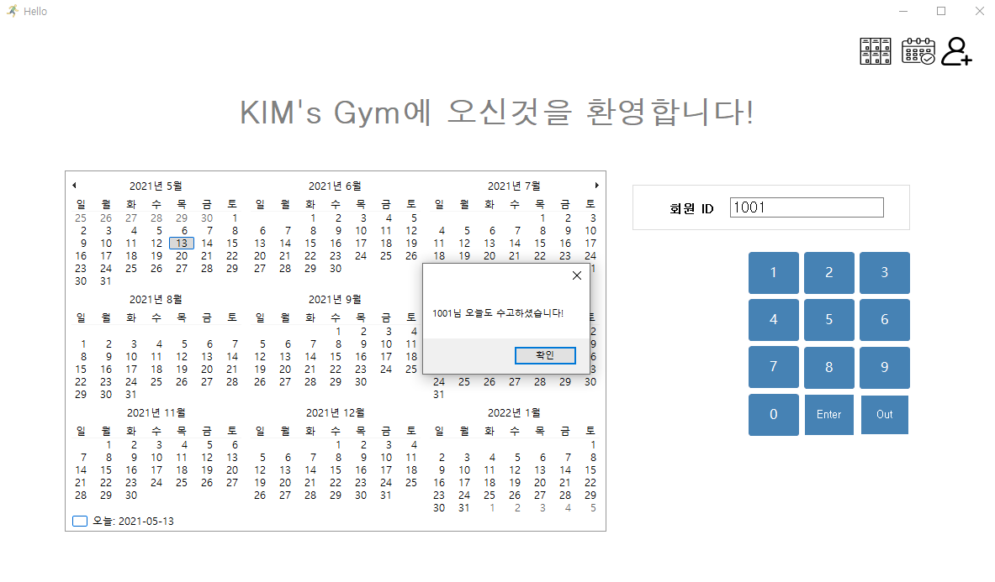

2
프로그램 흐름
1번 텍스트박스에 회원
아이디를 직접 입력하거나 아래 번호를 클릭하면 그 정보가 텍스트박스에 담기고, 2번(ENTER)버튼을 클릭하면 출석을 알리는 메시지박스(3번)이 뜹니다.
반대로 4번(OUT)버튼을 클릭하면 퇴장을 알리는 메시지박스(5번)이 뜹니다.
1
회원 출입 입력 창
3
2
5
4
Copyrightⓒ. Saebyeol Yu. All Rights Reserved.

Slide 33
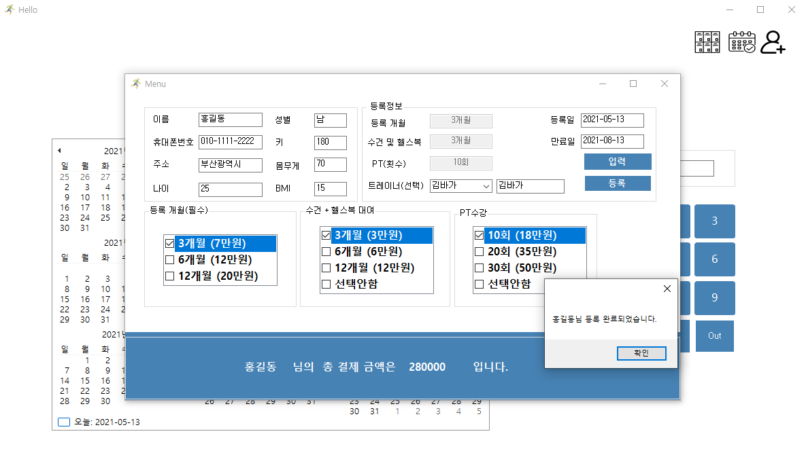
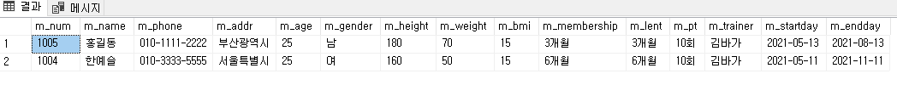
2
프로그램 흐름
회원 등록 창
회원 정보 입력 박스(1번)에서 내용을 입력하고 아래 리스트박스(2번)에 해당 사항을 체크한 후 등록버튼을 클릭하면 등록이 완료되었다는 메시지박스가 뜨고 총 결제금액이 라벨(3번)에 뜨게됩니다.
입력 및 체크한 회원 정보가 DB테이블(4번)에 들어갑니다.
1
2
3
4
Copyrightⓒ. Saebyeol Yu. All Rights Reserved.

Slide 34
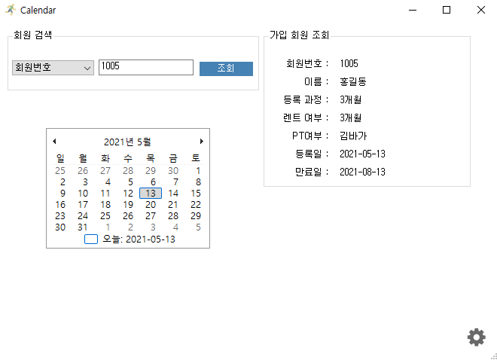
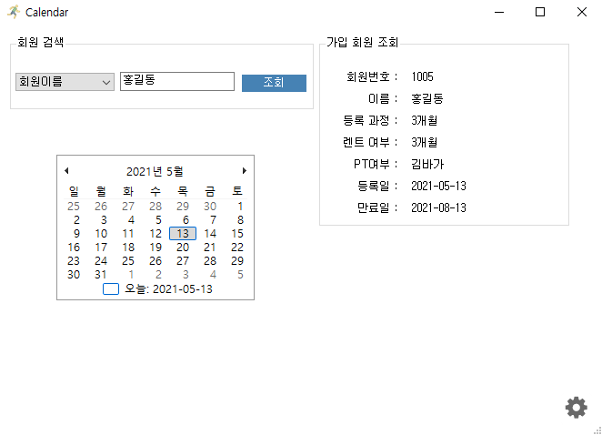
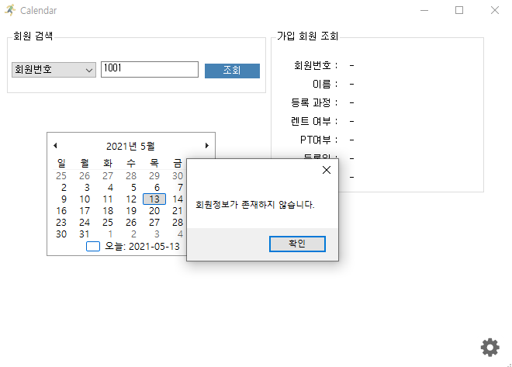
2
프로그램 흐름
회원검색 박스에서 회원 번호를 기준(1번)으로 하여 입력 후 조회 버튼을 클릭하면 2번의 회원 정보가 뜨고,
회원이름을 기준(3번)으로 하여 입력 후 조회해도 2번과 같은 내용이 조회됩니다.
등록되지 않은 정보를 입력 후 조회하면(4번) 정보가 존재하지 않는다는 메시지박스(5번)이 뜨게됩니다.
1
3
2
회원_회원정보 조회 창
4
5
Copyrightⓒ. Saebyeol Yu. All Rights Reserved.

Slide 35
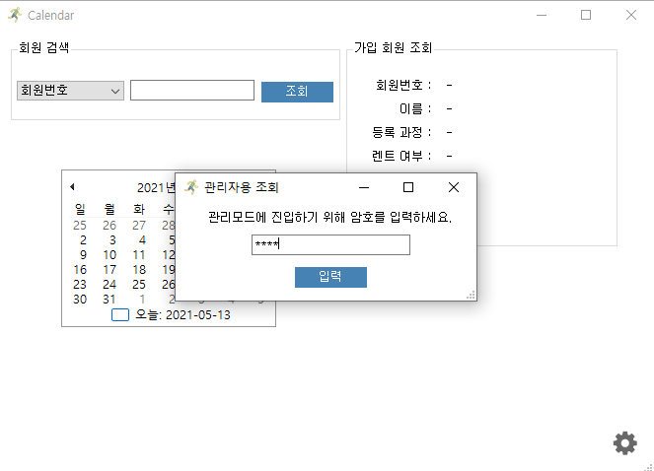
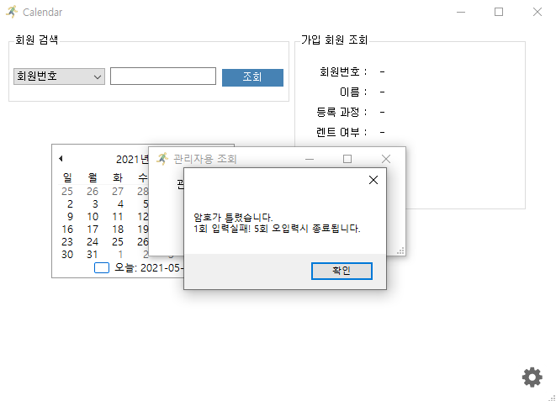
2
프로그램 흐름
회원_회원정보 조회창에서 오른쪽 하단의 버튼(1번)을 클릭하면 관리자모드에 진입하기 위한 비밀번호 입력창(2번)이 뜹니다. 맞게 입력하면 관리자_회원정보 조회창으로 진입할 수 있고 그렇지 않을 경우 틀렸다는 메시지박스(3번)가 뜨게 되고 5번의 기회를 제공합니다.
2
1
관리자_회원정보 조회 창
3
Copyrightⓒ. Saebyeol Yu. All Rights Reserved.

Slide 36
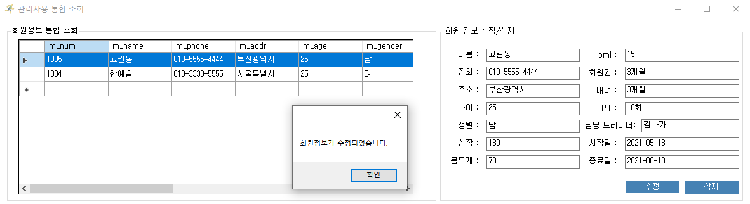
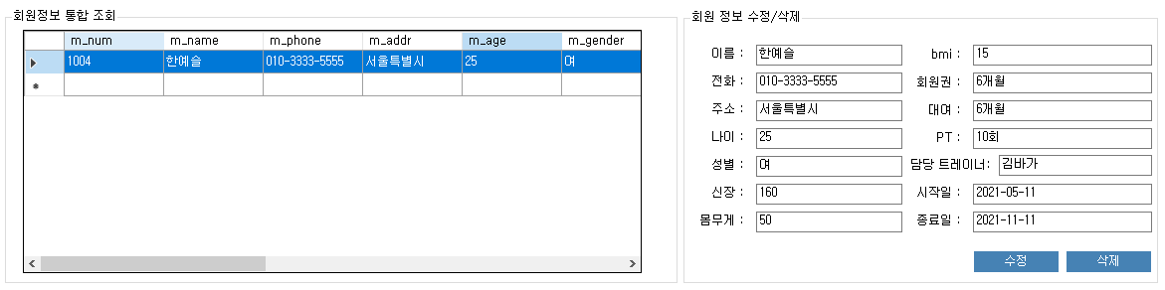
2
프로그램 흐름
관리자_회원정보 조회 창
그리드뷰(1번)에서 수정할 행을 선택한 후 수정/삭제 그룹박스(2번)에서 변경할 내용을 입력하고 수정버튼을 클릭하면 정보가 수정됩니다.
삭제하고 싶은 경우, 원하는 행을 선택(3번)하고 삭제버튼을 클릭하면 정보가 삭제되고 DB테이블(4번)에도 수정사항이 반영됩니다.
1
2
3
4
Copyrightⓒ. Saebyeol Yu. All Rights Reserved.

Slide 37
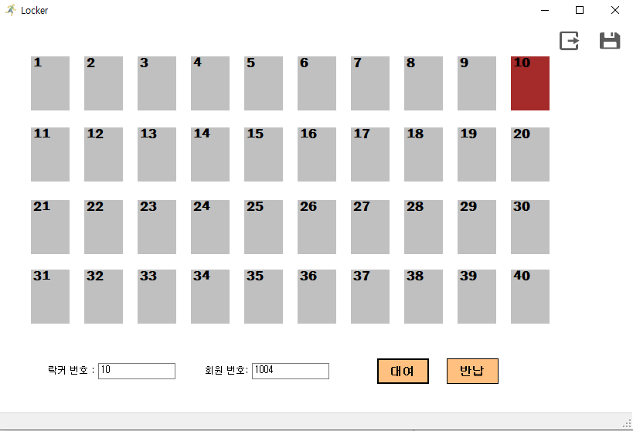
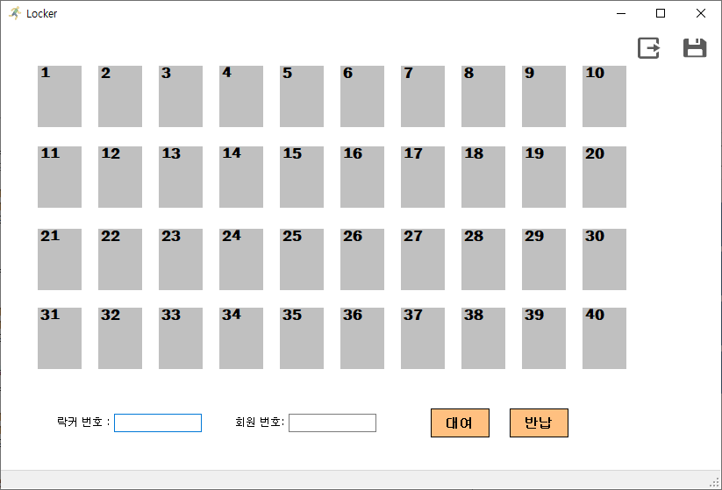
2
프로그램 흐름
대여하고자하는 락커(1번)를 선택하고 텍스트박스(2번)에회원번호를 입력 후, 대여 버튼을 클릭하면 락커가 사용중이라는 것을 알리는 붉은색으로 변하고 위와 똑같이 정보를 입력 후 반납버튼을 클릭하면 빈칸이라는 것을 알리는 회색(3번)으로 변합니다.
1
락커 대여 및 반납 창
2
3
Copyrightⓒ. Saebyeol Yu. All Rights Reserved.

Slide 38
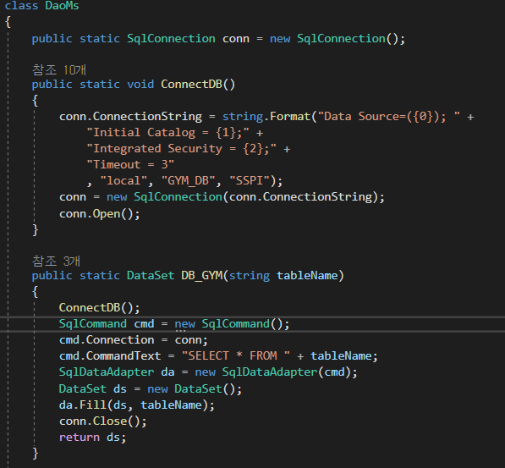
3
프로그램 분석
SqlConnection을 통해MSSQL을 연결시 사용할 객체 (conn)를 선언하고 ConnectDB메소드를 통해 MSSQL과 프로그램을 연동합니다.
GYM_DB이름의 데이터베이스와 연결되며, 쿼리문을 이용해 테이블을 불러오는 DB_GYM메소드를 사용합니다.
Copyrightⓒ. Saebyeol Yu. All Rights Reserved.

Slide 39
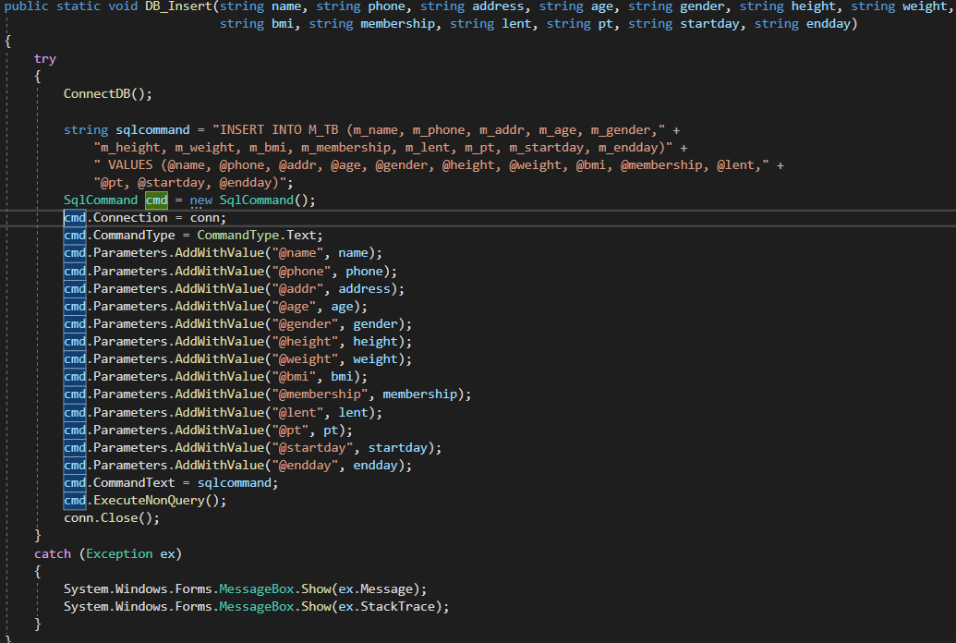
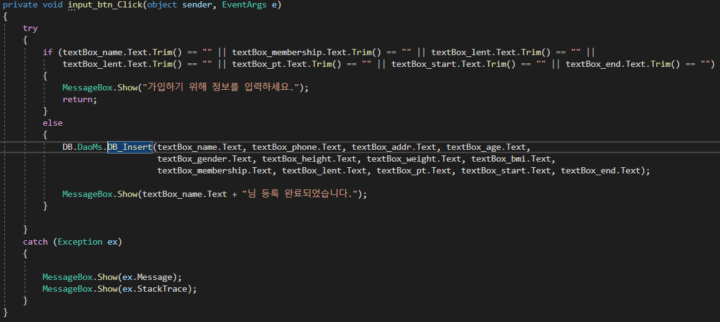
3
프로그램 분석
회원정보입력 창에서 정보를 입력 후 등록버튼을 클릭하면 텍스트박스의 내용들을 가지고 INSERT쿼리문을 실행합니다.
텍스트박스가 공란인데 등록버튼을 클릭했을 경우를 대비해 try-catch문을 통해 정보입력을 요청하는 메시지박스를 띄우고, 다른 오류가 발생했을 경우를 대비해 어디에서 오류가 발생했는지 알려줍니다.
Copyrightⓒ. Saebyeol Yu. All Rights Reserved.

Slide 40
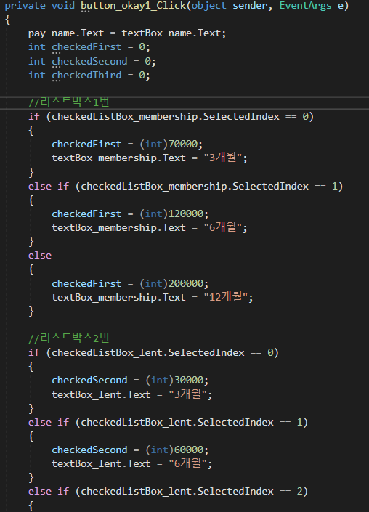
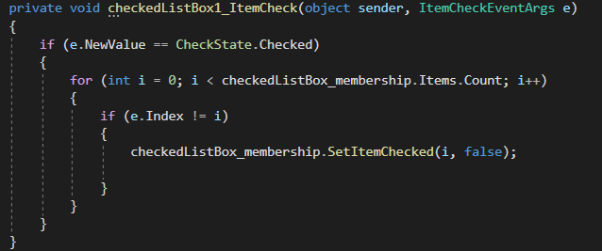
3
프로그램 분석
수강권 정보를 체크하는 리스트박스에서 체크되는 내용에 따라 텍스트박스에 입력되는 내용이 바뀌도록 조건문을 사용하였고, 하나의 리스트박스에서 선택하지 않은 값에 대해서는 false를 반환해 중복체크가 되지 않도록 조건문을 사용했습니다.
Copyrightⓒ. Saebyeol Yu. All Rights Reserved.

Slide 41
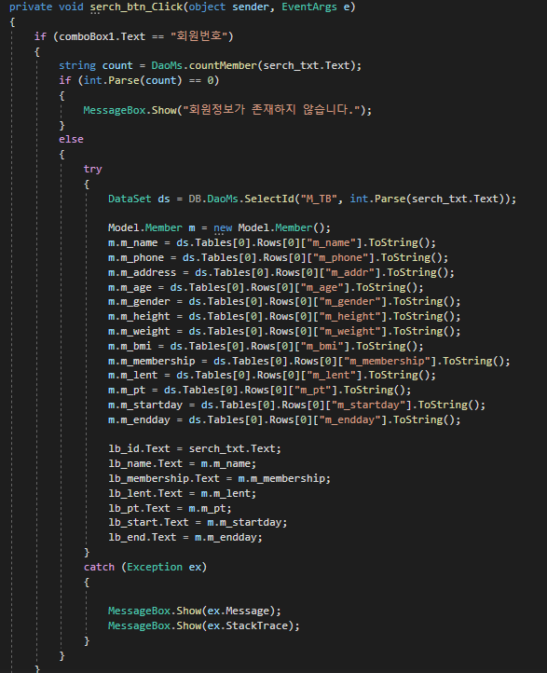
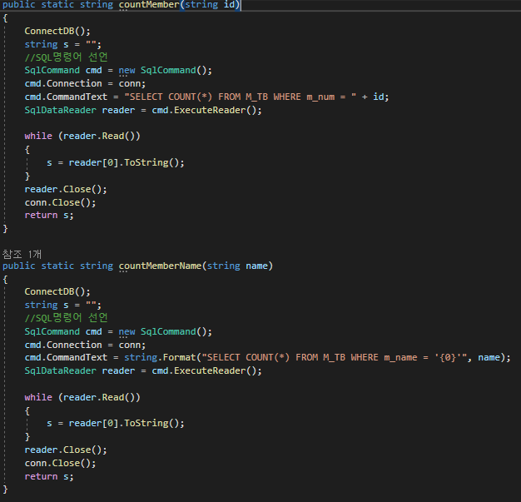
3
프로그램 분석
회원_회원조회 창에서 콤보박스를 통해 회원번호와 회원이름을 기준으로 내용을 검색할 수 있습니다.
countmember메소드는 텍스트박스에 입력된 id와 일치하는 회원의 정보를 쿼리문으로 불러오고 회원 이름 기준으로 검색 할 경우 countMemberName메소드를 기준으로 검색합니다.
Copyrightⓒ. Saebyeol Yu. All Rights Reserved.

Slide 42
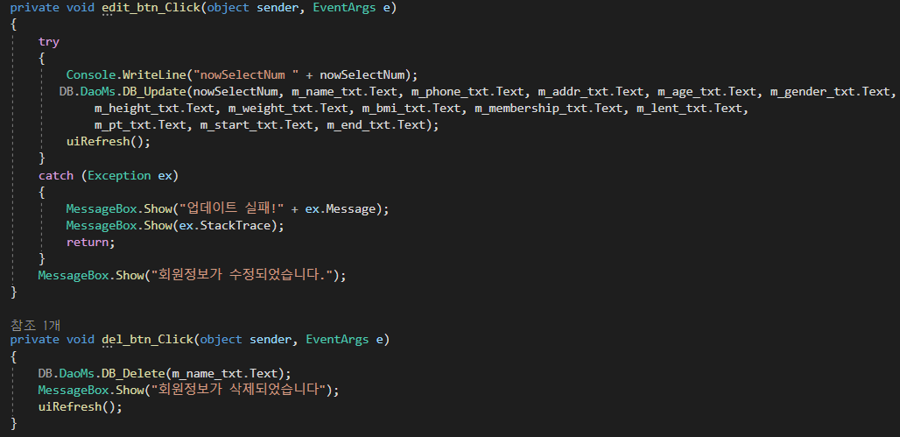
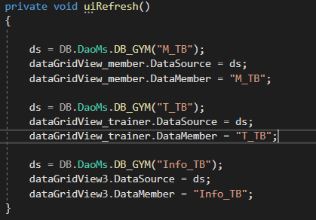
3
프로그램 분석
관리자용 회원조회 창에서 수정 및 삭제 한 후 정보를 보여주는 데이터그리드뷰에 변경 내용을 즉각 반영하기 위해 uiRefresh메소드를 사용합니다.
Copyrightⓒ. Saebyeol Yu. All Rights Reserved.

Slide 43
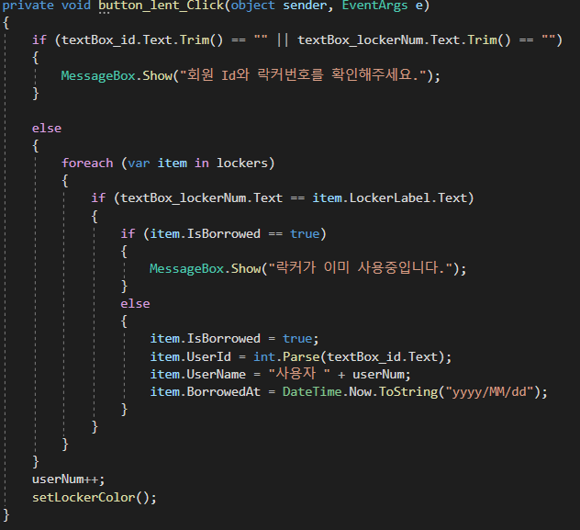

3
프로그램 분석
락커 대여 창에서 선택한 락커 번호가 텍스트박스에 입력되고 사용자가 회원번호를 입력한 후 대여하기 버튼을 클릭하면 회원번호와 대여시간이 저장됩니다.
setLockerColor메소드를 통해 색상이 변경됩니다.
Copyrightⓒ. Saebyeol Yu. All Rights Reserved.

Slide 44

3
프로그램 분석
회원번호를 입력한 후 반납버튼을 클릭하면 isBorrowed값이 false가 되면서 등록되었던 모든 정보가 초기화됩니다.
이미 비어있는 락커이거나 트레이너의 락커일 경우, 안내메시지를 띄웁니다.
Copyrightⓒ. Saebyeol Yu. All Rights Reserved.

Slide 45
감사합니다!
Copyrightⓒ. Saebyeol Yu. All Rights Reserved.

